Slide 1
XÂY DỰNG ỨNG DỤNG HỌC TIẾNG ANH
GVHD: TS.Nguyễn Thị Bích Ngân

Slide 2
NHÓM 6
Thành viên nhóm
2001215735 - Nguyễn Hoàng Gia
2001215864 - Huỳnh Vương Hữu Khánh
2001215922 - Liêu Hoàng Long
2001215920 - Hoàng Huy Long
2001215644 - Trần Chí Công

Slide 3
NỘI DUNG ĐỒ ÁN
PHẦN MỞ ĐẦU
GIỚI THIỆU CƠ SỞ DỮ LIỆU
GIỚI THIỆU THUẬT TOÁN
XÂY DỰNG VÀ DEMO CHƯƠNG TRÌNH

Slide 4
1.PHẦN MỞ ĐẦU

Slide 5
Tóm tắt chức năng và tính năng của ứng dụng
Ứng dụng học tiếng Anh trên Android của chúng em cung cấp các bài học trực tuyến ngắn gọn, bài nghe phong phú dùng API, và kiểm tra kỹ năng đọc, viết, từ vựng, ngữ pháp.
Người dùng có thể học từ vựng theo danh sách hoặc flashcard, và thực hiện bài kiểm tra tổng hợp 50 câu trong 30 phút.
Ứng dụng hỗ trợ chế độ sáng tối, đăng nhập qua email, và gửi phản hồi tới admin.
Tất cả nhằm mang lại trải nghiệm học tập tiện lợi, hiệu quả và toàn diện.

Slide 6
BẢN PHÂN CÔNG
STT | Họ và Tên | Nhiệm Vụ | Tiến độ
1 | Nguyễn Hoàng Gia | Thiết kế giao diện trang chủ,chức năng nghe sử dụng API, chức năng viết , chức năng giao diện sáng tối ,chức năng lịch sử . | 100%
2 | Huỳnh Vương Hữu Khánh | Thiết kế giao diện ,chức năng từ vựng sử dụng thẻ card và trò chơi chọn từ vựng để học , chức năng gửi gmail phản hồi. | 100%
3 | Liêu Hoàng Long | Thiết kế giao diện và chức năng của thi thử kiểm tra tính đúng sai có tính thời gian, làm word báo cáo . | 100%
4 | Hoàng Huy Long | Thiết kế giao diện, chức năng của đăng nhập , đăng xuất sử dung sharedPreferences và ngữ pháp. | 100%
5 | Trần Chí Công | Thiết kế giao diện và chức năng đọc kiểm tra tính đúng sai tính thời gian, làm power point thuyết trình . | 100%

Slide 7
2. PHÂN TÍCH YÊU CẦU

Slide 8
Yêu cầu của ứng dụng
Đăng ký và đăng nhập người dùng
Nghe dùng API
Đọc đoạn văn dựa theo hình thức kiểm tra
Viết dựa theo hình thức kiểm tra
Kiểm tra bài test nhỏ
Gửi email phản hồi tới admin
Từ vựng học từ theo danh sách và học từ theo flashcard

Slide 9
Nhu cầu của người dùng
Dễ dàng sử dụng: Giao diện thân thiện và dễ hiểu, quy trình học tập đơn giản và nhanh chóng.
Thông tin chi tiết và rõ ràng: Cung cấp đầy đủ thông tin chi tiết về các bài học, bài kiểm tra, từ vựng và ngữ pháp, bao gồm mô tả, hướng dẫn và mục tiêu học tập.
Tính năng lịch sử học tập được lưu trữ

Slide 10
3.KIẾN TRÚC GIAO DIỆN

Slide 11
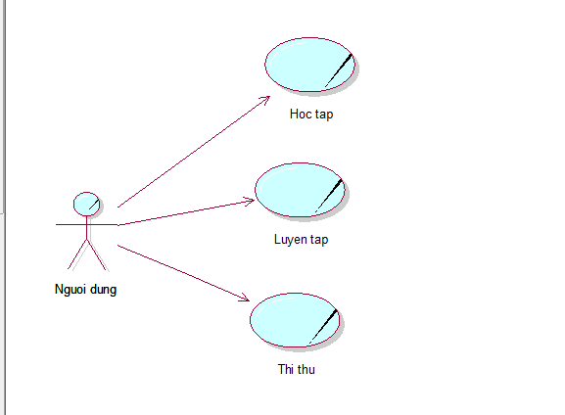
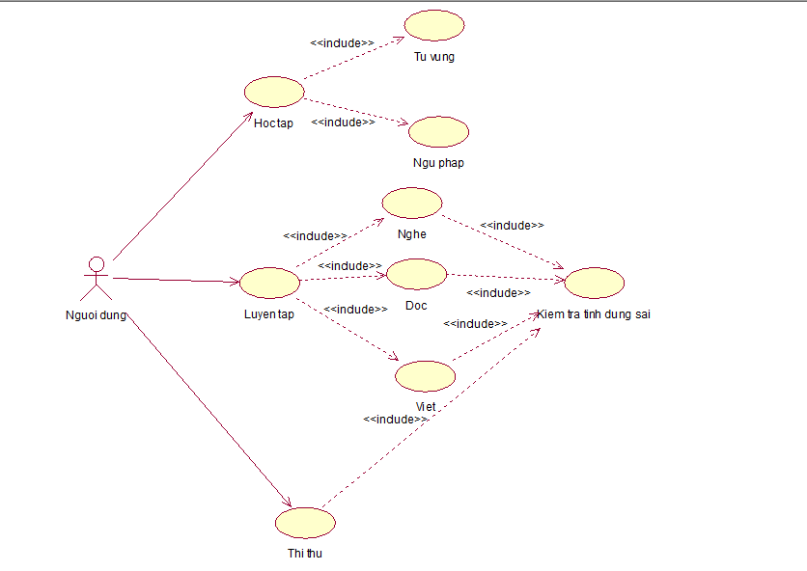
SƠ ĐỒ USE CASE
Use case nghiệp vụ
Use Case Hệ Thống

Slide 12
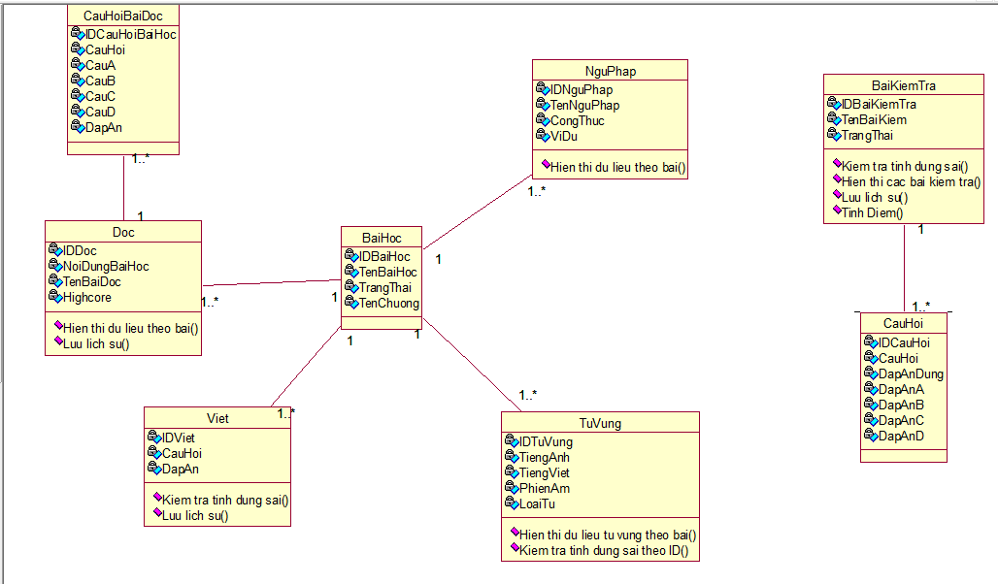
SƠ ĐỒ LỚP MỨC PHÂN TÍCH

Slide 13
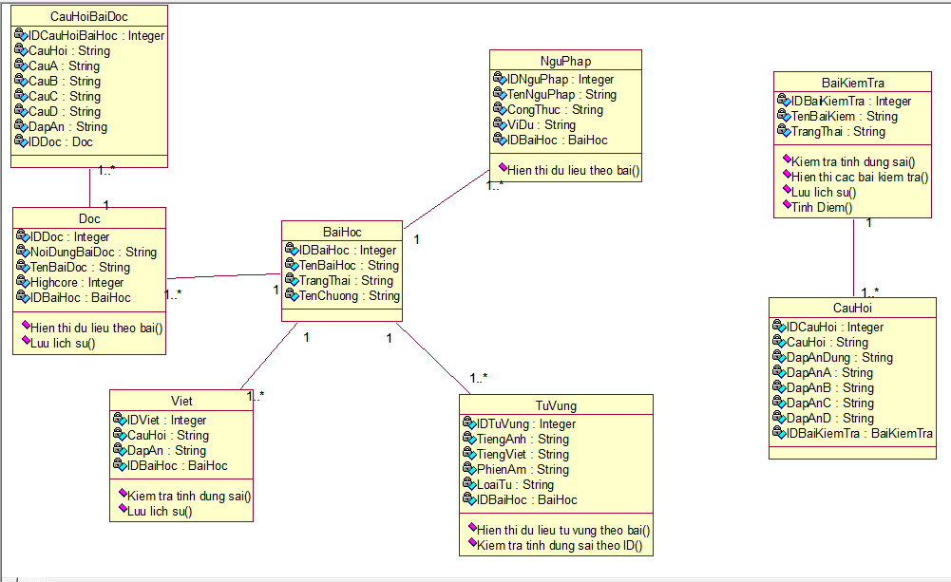
SƠ ĐỒ LỚP MỨC THIẾT KẾ

Slide 14
4. THIẾT KẾ GIAO DIỆN NGƯỜI DÙNG

Slide 15
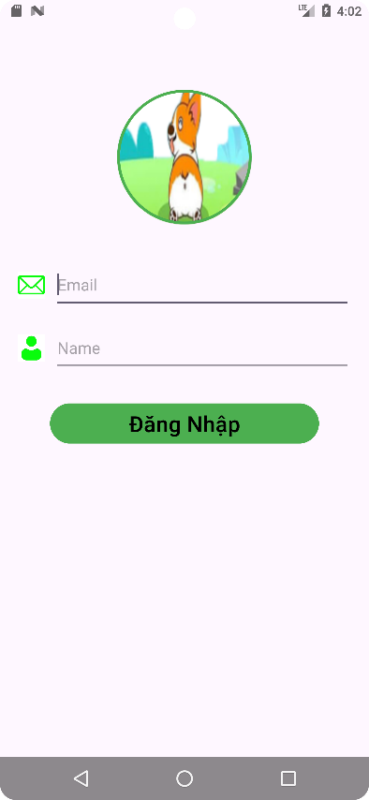
GIAO DIỆN ĐĂNG NHẬP

Slide 16
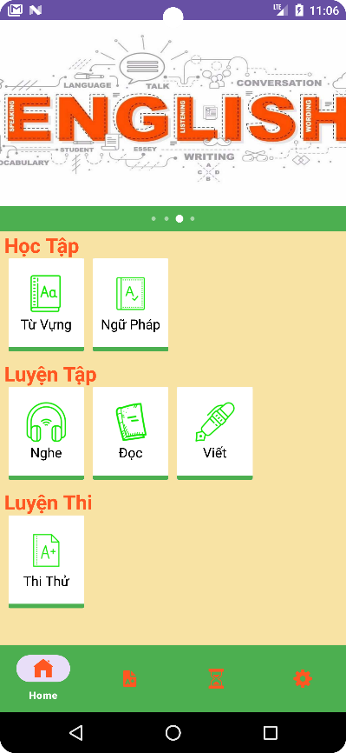
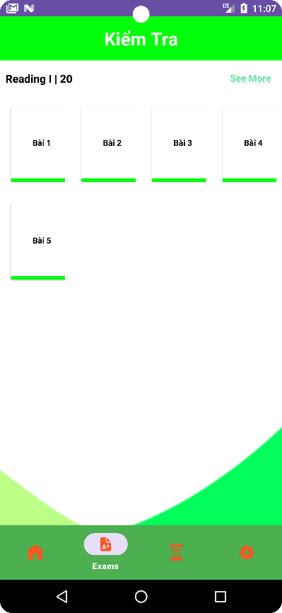
GIAO DIỆN TRANG CHỦ

Slide 17
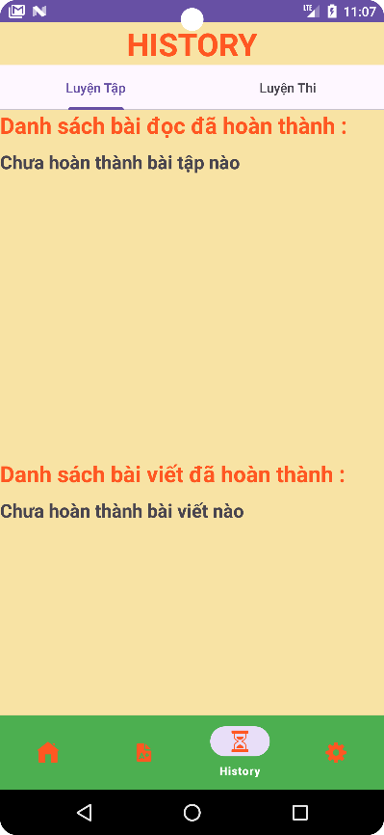
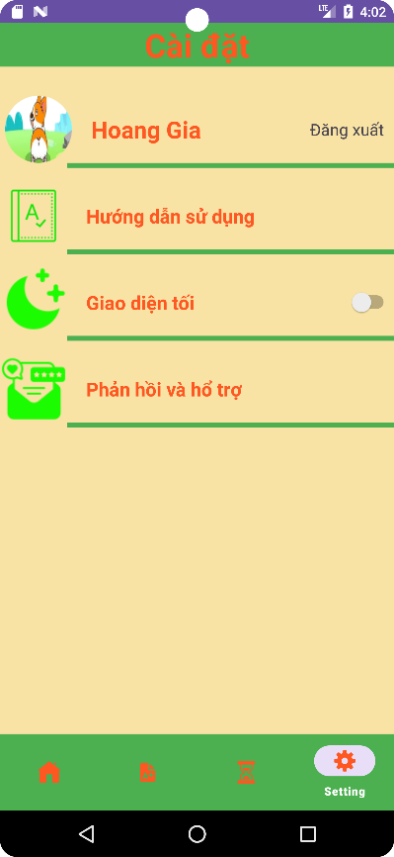
GIAO DIỆN TRANG CHỦ

Slide 18
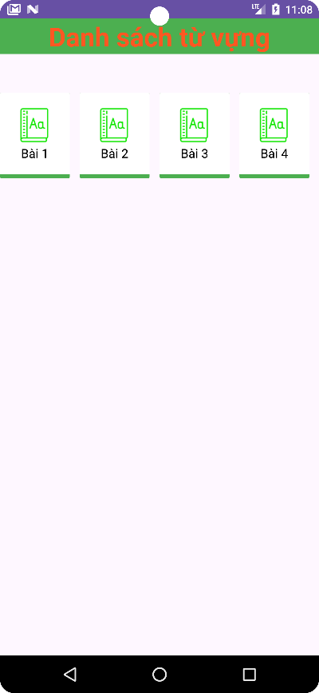
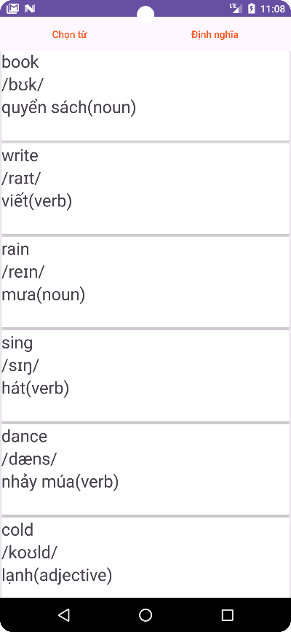
GIAO DIỆN TỪ VỰNG

Slide 19
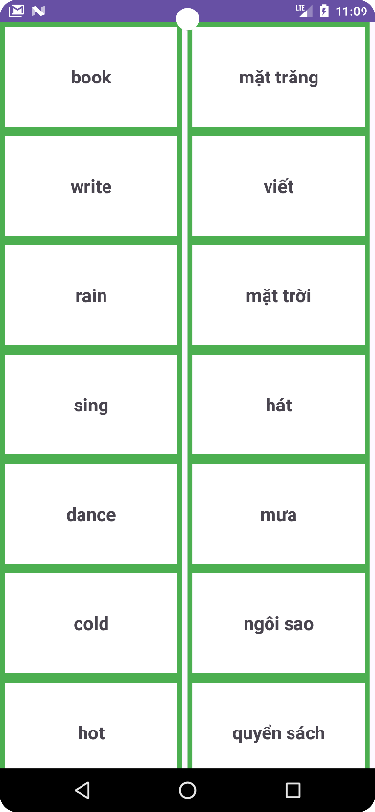
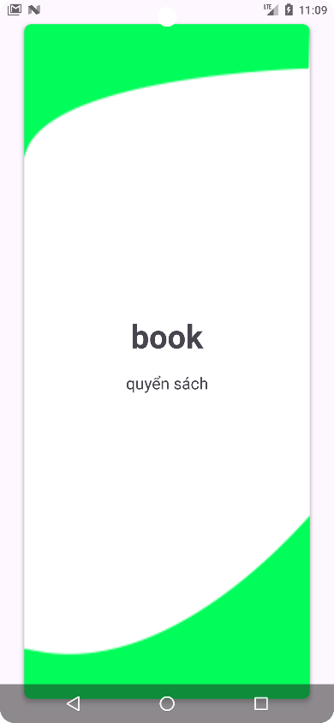
GIAO DIỆN TỪ VỰNG

Slide 20
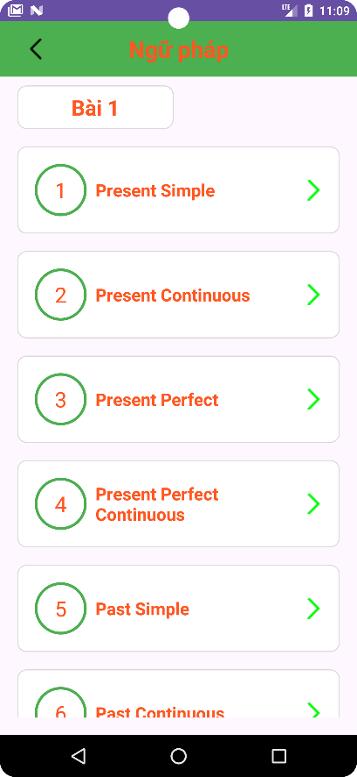
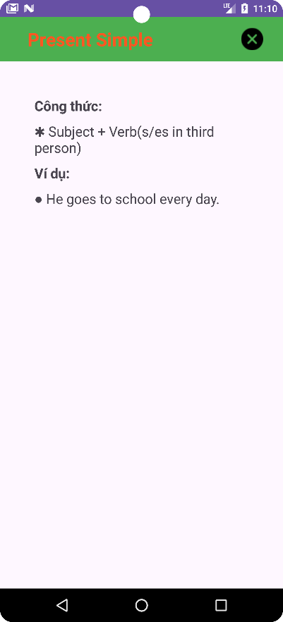
GIAO DIỆN NGỮ PHÁP

Slide 21
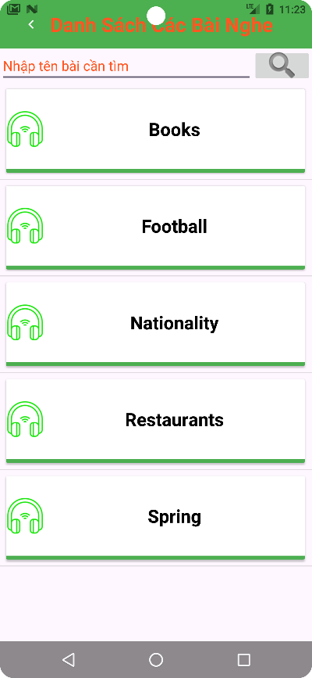
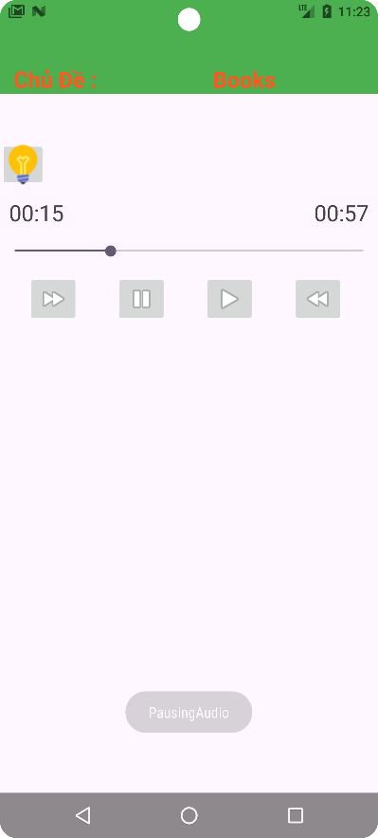
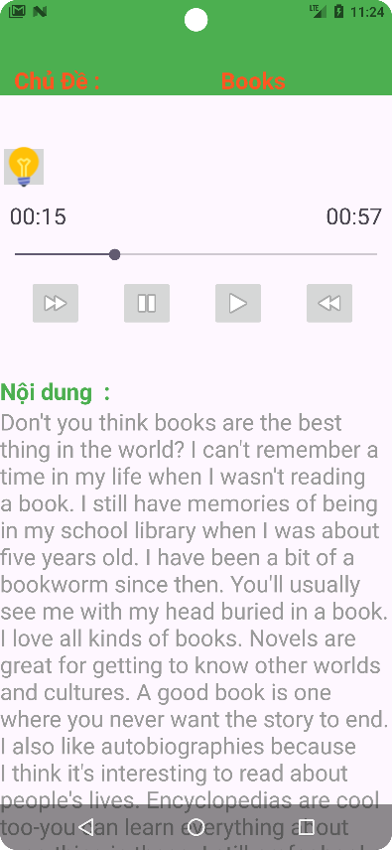
GIAO DIỆN NGHE

Slide 22
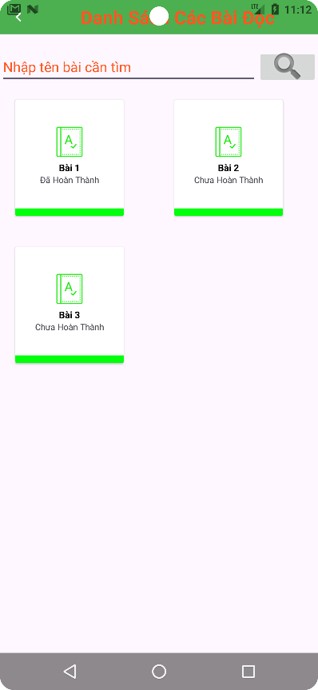
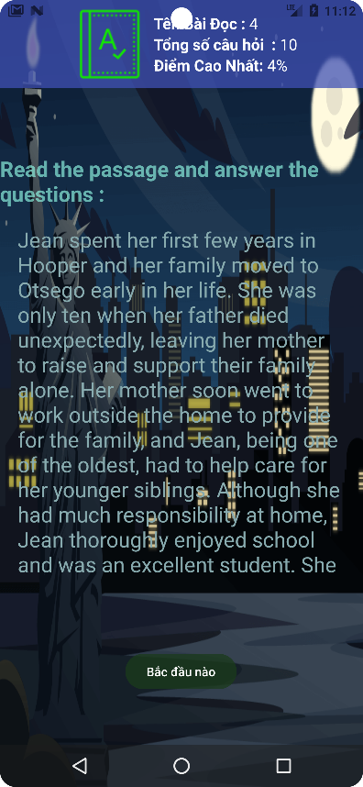
GIAO DIỆN ĐỌC

Slide 23
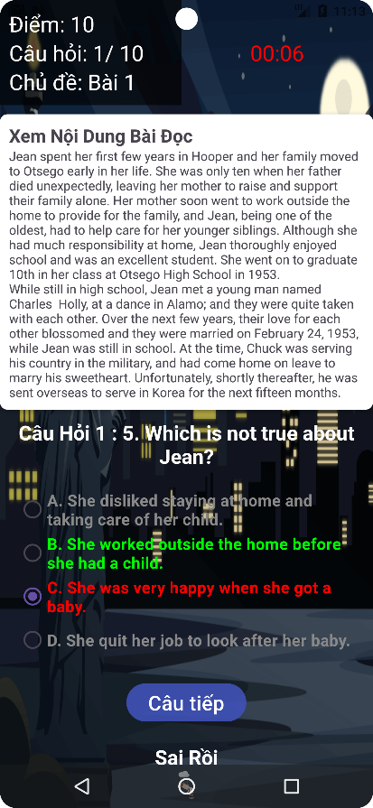
GIAO DIỆN ĐỌC

Slide 24
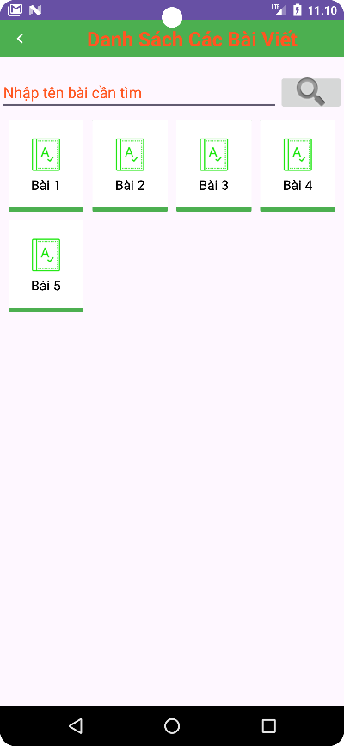
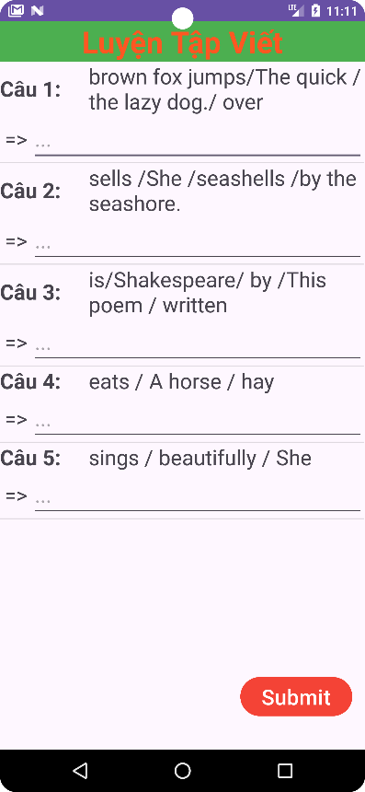
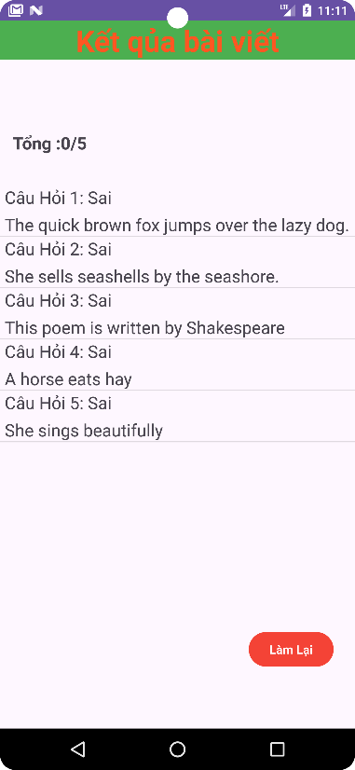
GIAO DIỆN VIẾT

Slide 25
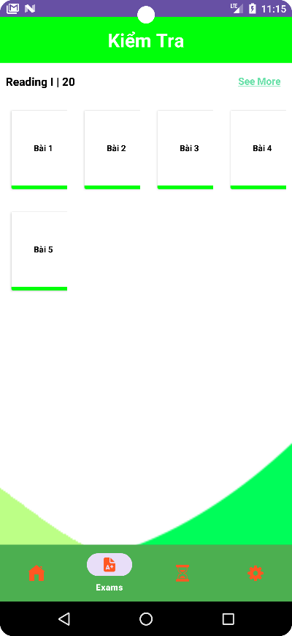
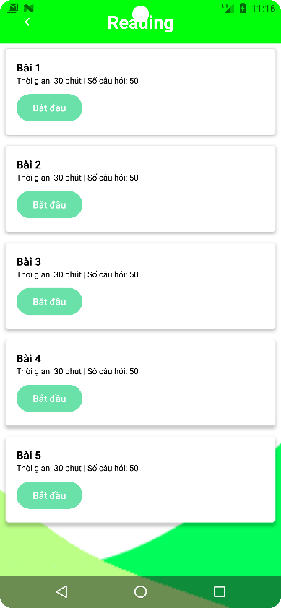
GIAO DIỆN THI THỬ

Slide 26
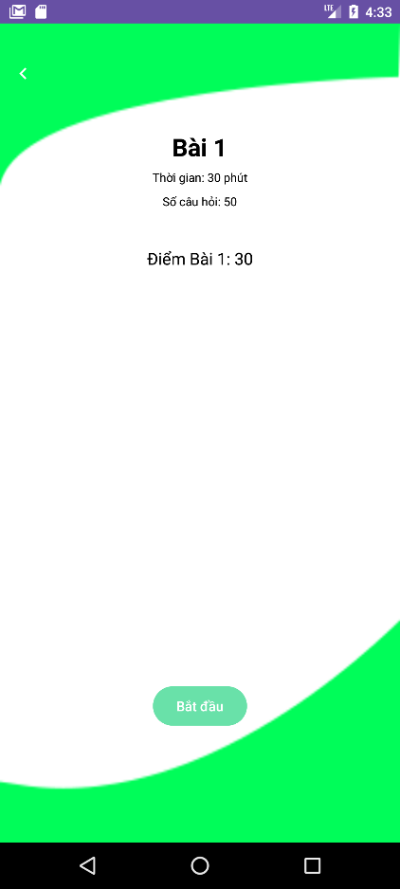
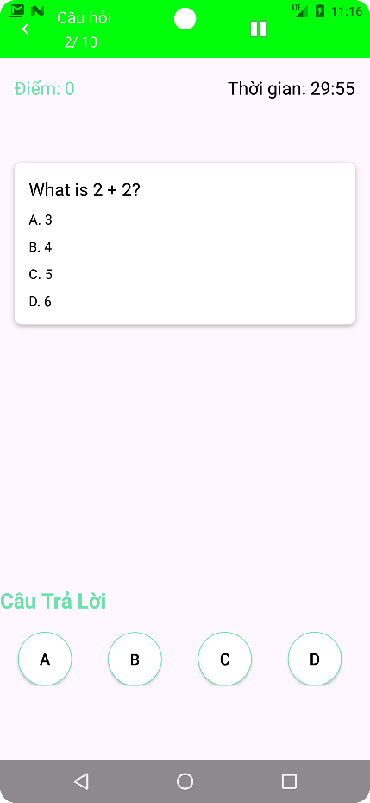
GIAO DIỆN THI THỬ

Slide 27
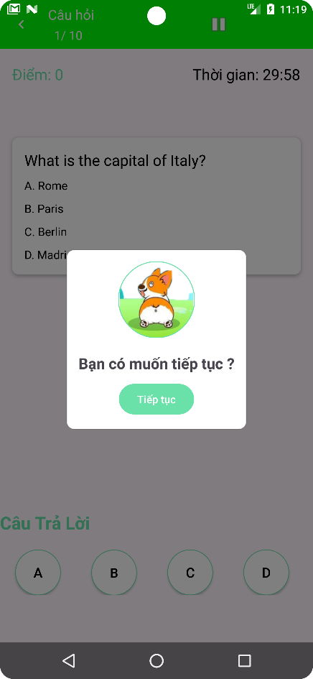
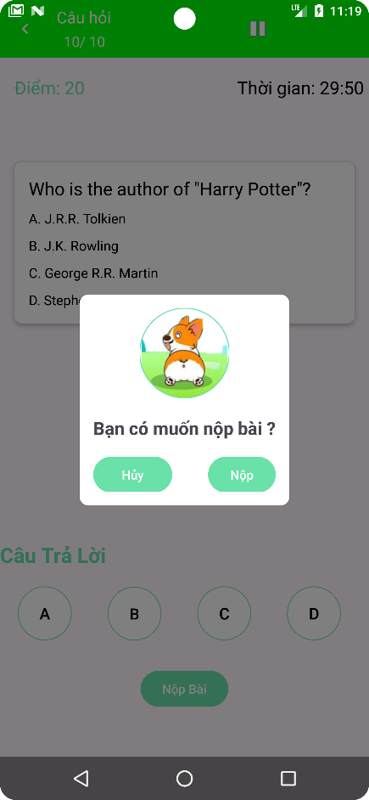
GIAO DIỆN THI THỬ

Slide 28
5. TRIỂN KHAI VÀ KIỂM THỬ

Slide 29
Ứng dụng học tiếng Anh được phát triển theo kiến trúc MVC:
Model: Quản lý dữ liệu và logic nghiệp vụ (từ vựng, câu hỏi, phần nghe).
View: Hiển thị giao diện người dùng (đăng nhập, trang chủ, giỏ hàng, lịch sử luyện tập).
Controller: Xử lý yêu cầu từ View, tương tác với Model, cập nhật View (tương tác với SQLite để lấy và cập nhật dữ liệu).
MVC giúp ứng dụng dễ bảo trì, phát triển mở rộng và tái sử dụng.

Slide 30
6. KẾT LUẬN

Slide 31
Trong quá trình phát triển ứng dụng học tiếng Anh, nhóm đã đạt được nhiều kết quả đáng kể. Đầu tiên, nhóm đã thành công trong việc xây dựng một ứng dụng di động có giao diện người dùng thân thiện và dễ sử dụng. Các tính năng cơ bản như xem thông tin về bài học, bài kiểm tra, danh sách các từ vựng, lưu lại lịch sử các bài kiểm tra, lọc bài theo chương, cho phép tạo tài khoản, chức năng liên hệ với bên admin thông qua phản hồi, tất cả đã được triển khai một cách hiệu quả.
Tổng kết lại, ứng dụng học tiếng Anh của nhóm không chỉ đáp ứng các yêu cầu kỹ thuật mà còn mang lại trải nghiệm người dùng tốt, đảm bảo an toàn dữ liệu và mở rộng khả năng tiếp cận người dùng trên phạm vi rộng lớn

Slide 32
Cảm ơn thầy và các bạn đã lắng nghe phần trình bày của nhóm 6

